Slide 1
Małopolskie Centrum Przedsiębiorczości
jako Instytucja Pośrednicząca II stopnia
w ramach Małopolskiego Regionalnego Programu Operacyjnego na lata 2007-2013
wdraża II Osi Priorytetową
GOSPODARKĘ REGIONALNEJ SZANSY
Rafał Solecki
Dyrektor
Małopolskiego Centrum Przedsiębiorczości

Slide 2
Cel operacyjny II Osi Priorytetowej: Wzmacnianie konkurencyjności przedsiębiorstw
bezpośrednie wsparcie inwestycyjne mikro, małych i średnich przedsiębiorstw oraz wzmocnienia ich otoczenia instytucjonalnego
wsparcie komercjalizacji badań naukowych
BENEFICJENCJI:
MŚP
Instytucje otoczenia biznesu
Organizacje pozarządowe
Szkoły wyższe
Jednostki naukowe

Slide 3
II Oś Priorytetowa MRPO - GOSPODARKA REGIONALNEJ SZANSY | BENEFICJENCI | 160, 7 mln euro
Działanie 2.1 Rozwój i podniesienie konkurencyjności przedsiębiorstw |  | 139,7 mln euro
Schemat A: Bezpośrednie wsparcie inwestycji w MŚP | mikro, małe i średnie przedsiębiorstwa | 110,5 mln euro
Schemat B: Wspólne przedsięwzięcia i tworzenie powiązań kooperacyjnych pomiędzy przedsiębiorstwami, w tym tworzenie klastrów | - mikro, małe i średnie przedsiębiorstwa prowadzące powiązania kooperacyjne - szkoły wyższe. - organizacje pozarządowe. - instytucje otoczenia biznesu. | 19,2 mln euro
Schemat C: Dotacje dla Instytucji Otoczenia Biznesu | - instytucje otoczenia biznesu
Schemat D: Wsparcie funduszy zwrotnych, przeznaczonych dla przedsiębiorstw |  | 10 mln euro
Działanie 2.2 Wsparcie komercjalizacji badań naukowych |  | 21 mln euro
Schemat A: Projekty badawcze | - mikro, małe i średnie przedsiębiorstwa - jednostki naukowe. - szkoły wyższe. - organizacje pozarządowe. | 21 mln euro
Schemat B: Projekty inwestycyjne przedsiębiorstw z zakresu B+R | mikro, małe i średnie przedsiębiorstwa

Slide 4
Definicja MŚP
Kategoria przedsiębiorstwa | Liczba osób zatrudnionych (roczne jednostki robocze) | Roczny obrót | Całkowity bilans roczny
Mikro | < 10 | 2 mln euro | 2 mln euro
Małe | < 50 | 10 mln euro | 10 mln euro
Średnie | < 250 | 50 mln euro | 43 mln euro
Podstawę sposobu kwalifikowania przedsiębiorstwa stanowi zamknięty rok obrachunkowy. Zmiana statusu przedsiębiorstwa następuje, gdy na ostatni dzień bilansu przekroczy lub spadnie ono poniżej progu zatrudnienia lub pułapu finansowego i zjawisko to powtórzy się w ciągu dwóch kolejnych lat.

Slide 5
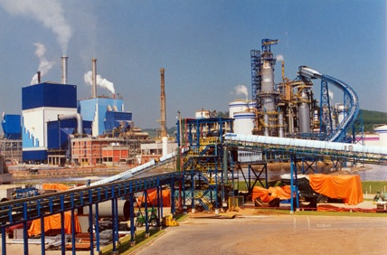
Działanie 2.1 Rozwój i podniesienie konkurencyjności przedsiębiorstw
Schemat A: Bezpośrednie wsparcie inwestycji w MŚP
projekty inwestycyjne poprawiające konkurencyjność przedsiębiorstwa, związane z unowocześnieniem sposobu działania.
WYSOKOŚĆ WSPARCIA
mikroprzedsiębiorstwa: 20 tys.-200 tys. zł
małe przedsiębiorstwa: 100 tys.-1 mln zł
średnie przedsiębiorstwa: 200 tys.-2 mln zł
MAKSYMALNY UDZIAŁ ŚRODKÓW UE
30% średnie przedsiębiorstwa
40 % małe i mikroprzedsiębiorstwa
dodatkowe 5 punktów procentowych dla obszaru o wskaźniku przedsiębiorczości mniejszym niż 75 % średniej wojewódzkiej

Slide 6
Działanie 2.1 Rozwój i podniesienie
konkurencyjności przedsiębiorstw
Schemat B: Wspólne przedsięwzięcia
i tworzenie powiązań kooperacyjnych
pomiędzy przedsiębiorstwami,
w tym tworzenie klastrów
projekty dotyczące powstawania i rozwoju wzajemnej współpracy oraz powiązań kooperacyjnych pomiędzy przedsiębiorstwami o znaczeniu lokalnym i regionalnym,
WYSOKOŚĆ WSPARCIA
powiązania kooperacyjne: maksymalnie do 1 mln zł
MAKSYMALNY UDZIAŁ ŚRODKÓW UE
50 %

Slide 7
Działanie 2.1 Rozwój i podniesienie konkurencyjności przedsiębiorstw
Schemat C: Dotacje dla Instytucji Otoczenia Biznesu
projekty inwestycyjne niezbędne dla właściwego funkcjonowania IOB w zakresie wsparcia przedsiębiorczości
projekty służące powstawaniu sieci instytucji otoczenia biznesu o zasięgu lokalnym lub regionalnym oraz poprawie jakości ich funkcjonowania
projekty inwestycyjne służące rozwojowi systemu innowacji w regionie poprzez tworzenie ogniw pośredniczących pomiędzy sektorem B + R a biznesem oraz tworzenie i rozwijanie regionalnych ośrodków innowacji
WYSOKOŚĆ WSPARCIA
instytucje otoczenia biznesu: maksymalnie do 1mln zł
MAKSYMALNY UDZIAŁ ŚRODKÓW UE
50%

Slide 8
Działanie 2.1 Rozwój i podniesienie konkurencyjności przedsiębiorstw
Schemat D: Wsparcie funduszy zwrotnych, przeznaczonych dla przedsiębiorstw
projekty polegające na utworzeniu nowych lub powiększeniu kapitału istniejących funduszy pożyczkowych, funduszy poręczeniowych, innych alternatywnych pozabankowych źródeł finansowania
WIELKOŚĆ WSPARCIA
1 - 10 mln zł
MAKSYMALNY UDZIAŁ ŚRODKÓW UE
100%

Slide 9
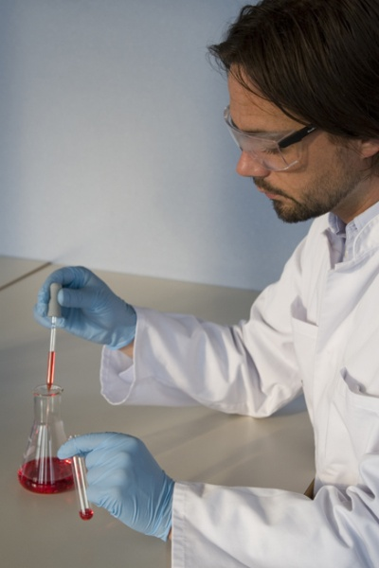
Działanie 2.2 Wsparcie komercjalizacji badań naukowych
Schemat A: Projekty badawcze
badania przemysłowe realizowane przez jednostki naukowo-badawcze na rzecz przedsiębiorstwa,
badania przedkonkurencyjne realizowane w przedsiębiorstwach we współpracy przedsiębiorstwo – jednostka naukowo-badawcza.
MAKSYMALNA WARTOŚĆ PROJEKTU
400 000 zł
MAKSYMALNY UDZIAŁ ŚRODKÓW UE
80%

Slide 10
Działanie 2.2 Wsparcie komercjalizacji badań naukowych
Schemat B: Projekty inwestycyjne przedsiębiorstw w zakresie B+R
inwestycje (zakup wraz z instalacją) w środki trwałe -infrastrukturę i urządzenia laboratoryjne i służące do prowadzenia działań badawczo-rozwojowych w przedsiębiorstwach.
MAKSYMALNA WARTOŚĆ PROJEKTU
400 000 zł
MAKSYMALNY UDZIAŁ ŚRODKÓW UE
70 % w przypadku projektów mikro i małych przedsiębiorstw
60 % w przypadku projektów średnich przedsiębiorstw

Slide 11
SUKCESY MCP W 2008 ROKU
MCP ogłosiło 3 konkursy dla przedsiębiorców w 2008 w ramach II Oś Priorytetowej MRPO.
MCP jako pierwsze w Polsce podpisało umowy o dofinansowanie dla małych przedsiębiorców w ramach MRPO.
Jednocześnie MCP jako pierwsze w Polsce wypłaciło dotację przedsiębiorcy, który zrealizował już część swojego projektu w ramach działania 2.1. A MRPO.

Slide 12
I NABÓR WNIOSKÓW O DOFINANSOWANIE W RAMACH II OSI PRIORYTETOWEJ MRPO
W wyniku naboru wniosków
w konkursie dla
małych przedsiębiorstw
w ramach Schematu A Działania 2.1 MRPO
w dniach od 9 czerwca do 8 lipca do MCP
wpłynęło 200 wniosków o dofinansowanie

Slide 13
PODREGION | Powiat | Liczba wniosków na powiat | Liczba wniosków na podregion
KRAKOWSKI | Bocheński | 4 | 44
 | Krakowski | 20
 | Miechowski | 0
 | Myślenicki | 8
 | Proszowicki | 1
 | Wielicki | 11
M. KRAKÓW | m. Kraków | 56 | 56
NOWOSĄDECKI | Gorlicki | 4 | 34
 | Limanowski | 6
 | Nowosądecki | 10
 | Nowotarski | 4
 | Tatrzański | 0
 | m. Nowy. Sącz | 10
OŚWIĘCIMSKI | Chrzanowski | 6 | 43
 | Olkuski | 6
 | Oświęcimski | 8
 | Suski | 5
 | Wadowicki | 18
TARNOWSKI | Brzeski | 3 | 23
 | Dąbrowski | 3
 | Tarnowski | 11
 | m. Tarnów | 6
 |  | razem | 200

Slide 14
Zestawienie powiatowe projektów wybranych do dofinansowania w ramach konkursu dla małych przedsiębiorstw w ramach Schematu 2.1.A MRPO (MCP/2.1.A/1/2008/MA)
STATYSTYKA POWIATAMI | Liczba złożonych wniosków | Liczba wniosków odrzuconych formalnie | Liczba wybranych wniosków | % wybrane/ złożone | % wybranych (w odniesieniu do całego regionu) | Wartość dofinansowania (zł) | % dofin. wniosków wybr. (w odniesieniu do całego regionu)
bocheński | 4 | 1 | 3 | 75,0% | 2,7% | 794 427,00 | 1,44%
brzeski | 3 | 1 | 2 | 66,7% | 1,8% | 379 368,00 | 0,69%
chrzanowski | 6 | 1 | 2 | 33,3% | 1,8% | 861 880,00 | 1,57%
dąbrowski | 3 | 1 | 2 | 66,7% | 1,8% | 732 175,00 | 1,33%
gorlicki | 4 | 0 | 3 | 75,0% | 2,7% | 1 150 650,00 | 2,09%
krakowski | 20 | 4 | 12 | 60,0% | 10,8% | 4 793 817,00 | 8,71%
limanowski | 6 | 0 | 5 | 83,3% | 4,5% | 4 121 459,00 | 7,49%
m. Kraków | 56 | 11 | 29 | 51,8% | 26,1% | 14 509 779,94 | 26,38%
m. Nowy Sącz | 10 | 0 | 5 | 50,0% | 4,5% | 2 888 759,00 | 5,25%
m. Tarnów | 6 | 0 | 2 | 33,3% | 1,8% | 316 800,00 | 0,58%
miechowski | 0 | 0 | 0 | 0,0% | 0,0% | 0,00 | 0,00%
myślenicki | 8 | 3 | 3 | 37,5% | 2,7% | 1 281 175,00 | 2,33%
nowosądecki | 10 | 3 | 4 | 40,0% | 3,6% | 2 536 515,00 | 4,61%
nowotarski | 4 | 1 | 1 | 25,0% | 0,9% | 660 000,00 | 1,20%
olkuski | 6 | 1 | 3 | 50,0% | 2,7% | 1 542 632,00 | 2,80%
oświęcimski | 8 | 0 | 4 | 50,0% | 3,6% | 1 203 466,00 | 2,19%
proszowicki | 1 | 0 | 1 | 100,0% | 0,9% | 239 760,00 | 0,44%
suski | 5 | 1 | 3 | 60,0% | 2,7% | 1 516 000,00 | 2,76%
tarnowski | 11 | 1 | 9 | 81,8% | 8,1% | 4 895 424,00 | 8,90%
tatrzański | 0 | 0 | 0 | 0,0% | 0,0% | 0,00 | 0,00%
wadowicki | 18 | 2 | 11 | 61,1% | 9,9% | 6 608 113,00 | 12,01%
wielicki | 11 | 1 | 7 | 63,6% | 6,3% | 3 975 237,00 | 7,23%
razem | 200 | 32 | 111 |  | 100% | 55 007 436,94 | 100%

Slide 16
PODREGION | Powiat | Liczba wniosków na podregion
KRAKOWSKI | Bocheński | 68
 | Krakowski
 | Miechowski
 | Myślenicki
 | Proszowicki
 | Wielicki
M. KRAKÓW | m. Kraków | 129
NOWOSĄDECKI | Gorlicki | 60
 | Limanowski
 | Nowosądecki
 | Nowotarski
 | Tatrzański
 | m. Nowy. Sącz
OŚWIĘCIMSKI | Chrzanowski | 49
 | Olkuski
 | Oświęcimski
 | Suski
 | Wadowicki
TARNOWSKI | Brzeski | 42
 | Dąbrowski
 | Tarnowski
 | m. Tarnów
 |  | 348
W wyniku naboru wniosków
w konkursie dla
mikroprzedsiębiorstw
w ramach Schematu A Działania 2.1
MRPO
w dniach
od 18 września do 24 października
Do MCP
wpłynęło 348 wniosków

Slide 17
Zestawienie powiatowe projektów wybranych do dofinansowania w ramach konkursu dla mikroprzedsiębiorstw w ramach Schematu 2.1.A MRPO (MCP/2.1.A/2/2008/MI)
Powiaty | Liczba złożonych wniosków | Liczba wniosków odrzuconych formalnie | Liczba wybranych wniosków | % wybrane/ złożone | % wybranych (w odniesieniu do całego regionu) | Wartość dofinansowania (zł) | % dofin. wniosków wybr. (w odniesieniu do całego regionu)
bocheński | 10 | 2 | 8 | 80,00% | 3,7% | 797 083,35 | 3,27%
brzeski | 10 | 1 | 8 | 80,00% | 3,7% | 1 047 509,96 | 4,30%
chrzanowski | 9 | 3 | 4 | 44,44% | 1,8% | 620 000,00 | 2,55%
dąbrowski | 2 | 0 | 2 | 100,00% | 0,9% | 106 115,97 | 0,44%
gorlicki | 7 | 1 | 6 | 85,71% | 2,8% | 869 095,00 | 3,57%
krakowski | 19 | 3 | 14 | 73,68% | 6,4% | 1 243 000,82 | 5,10%
limanowski | 11 | 2 | 7 | 63,64% | 3,2% | 795 913,55 | 3,27%
m. Kraków | 129 | 30 | 69 | 53,49% | 31,7% | 7 664 134,86 | 31,47%
m. Nowy Sącz | 12 | 1 | 9 | 75,00% | 4,1% | 832 020,80 | 3,42%
m. Tarnów | 20 | 3 | 14 | 70,00% | 6,4% | 1 685 767,51 | 6,92%
miechowski | 1 | 0 | 1 | 100,00% | 0,5% | 154 638,00 | 0,63%
myślenicki | 17 | 6 | 10 | 58,82% | 4,6% | 1 312 268,20 | 5,39%
nowosądecki | 8 | 1 | 7 | 87,50% | 3,2% | 550 394,75 | 2,26%
nowotarski | 18 | 3 | 11 | 61,11% | 5,0% | 899 747,20 | 3,69%
olkuski | 11 | 2 | 7 | 63,64% | 3,2% | 988 367,00 | 4,06%
oświęcimski | 10 | 1 | 6 | 60,00% | 2,8% | 468 200,00 | 1,92%
proszowicki | 7 | 2 | 5 | 71,43% | 2,3% | 664 764,25 | 2,73%
suski | 3 | 3 | 0 | 0,00% | 0,0% | 0,00 | 0,00%
tarnowski | 10 | 0 | 9 | 90,00% | 4,1% | 728 250,00 | 2,99%
tatrzański | 4 | 1 | 2 | 50,00% | 0,9% | 225 747,03 | 0,93%
wadowicki | 16 | 2 | 10 | 62,50% | 4,6% | 1 405 252,00 | 5,77%
wielicki | 14 | 2 | 9 | 64,29% | 4,1% | 1 296 042,38 | 5,32%
razem | 348 | 69 | 218 |  | 100% | 24 354 312,63 | 100%

Slide 19
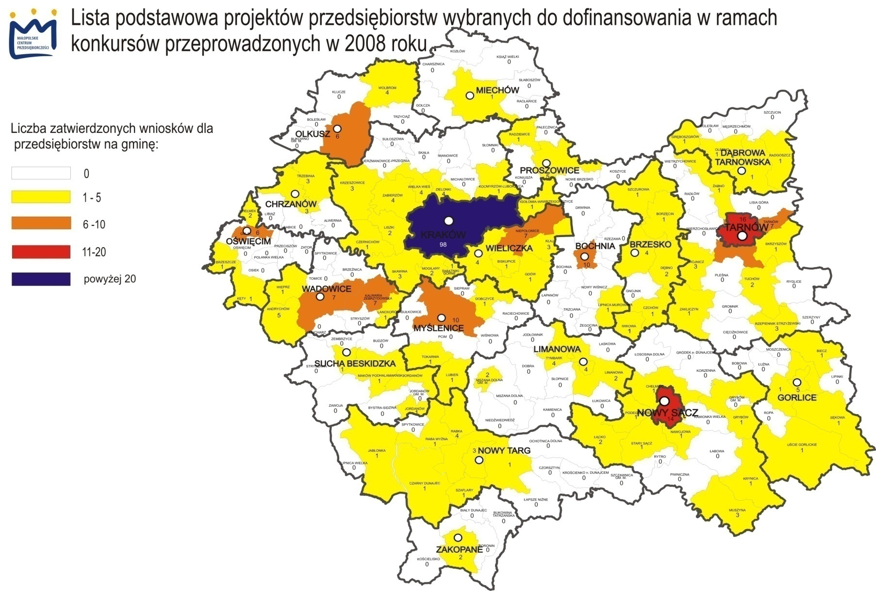

Slide 20
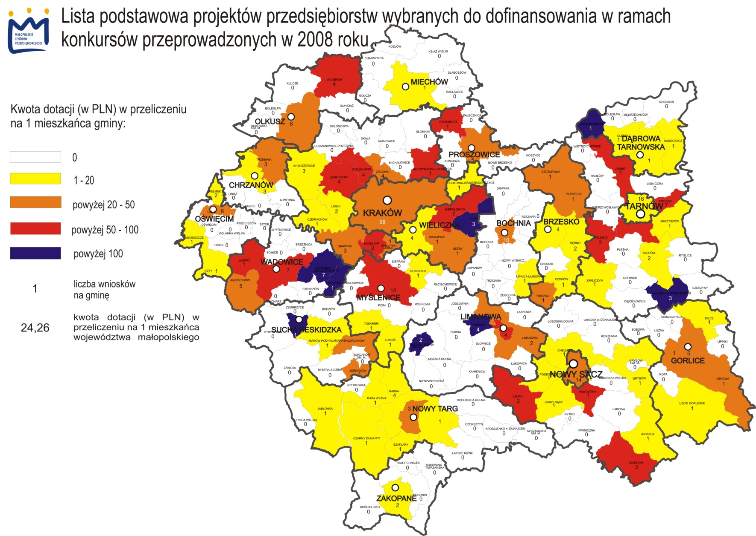

Slide 21
Konkursy dla mikro i małych przedsiębiorstw przeprowadzone w 2008 roku w ramach schematu A działania 2.1. MRPO
małe przedsiębiorstwa
200
111
mikroprzedsiębiorstwa
348
218
Liczba złożonych wniosków w ramach konkursu
Liczba wniosków wybranych do dofinansowanie

Slide 22
Liczba podpisanych umów o dofinansowanie projektów inwestycyjnych małych i mikroprzedsiębiorstw
189 umów:
(90 + 99)
Łączna kwota umów:
56 098 939,33

Slide 23
W wyniku naboru wniosków dla przedsiębiorców w ramach Działanie 2.2 "Wsparcie komercjalizacji badań naukowych", Schemat B "Projekty inwestycyjne przedsiębiorstw z zakresu B+R", zakończonego 6 lutego br., do MCP wpłynęło 27 wniosków o dofinansowanie.
24 wnioski o dofinansowanie przeszły pozytywnie ocenę formalną. Obecnie trwa ocena merytoryczna wniosków.

Slide 24
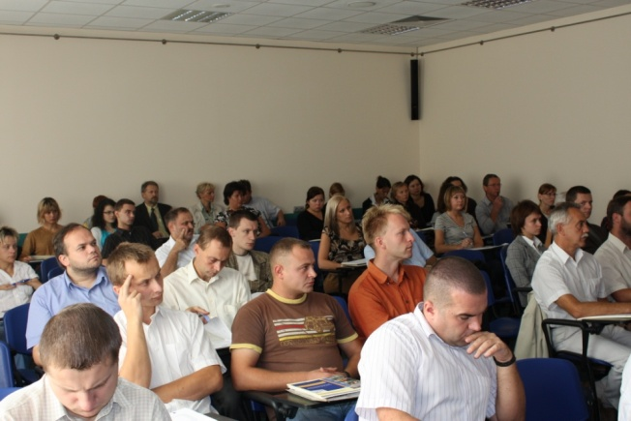
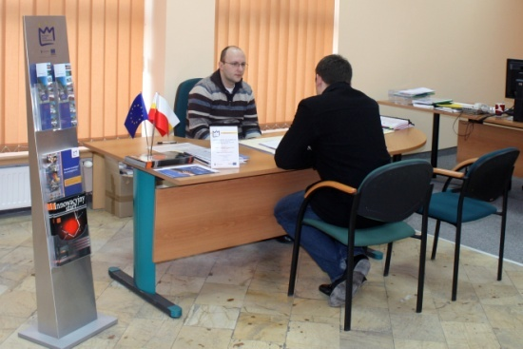
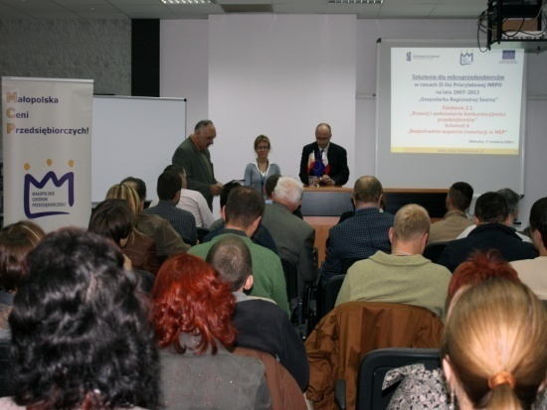
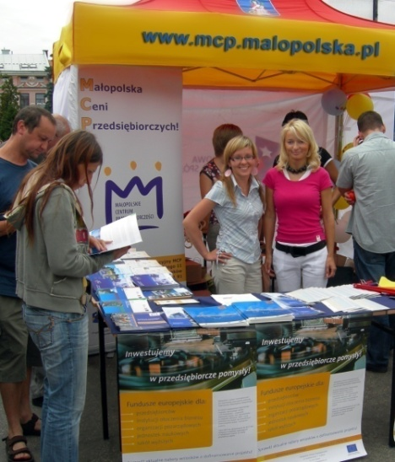
W celu dotarcia do jak największej liczby swoich potencjalnych beneficjentów MCP realizuje działania informacyjno - promocyjne, organizuje bezpłatne szkolenia oraz prowadzi Punkt Konsultacyjny.
Od czerwca 2008 roku MCP przeszkoliło łącznie prawie 2000 potencjalnych beneficjentów i udzieliło prawie 1000 konsultacji w Punkcie Konsultacyjnym.

Slide 25
MCP, aby złagodzić skutki kryzysu gospodarczego postanowiło zintensyfikować działania wspierające przedsiębiorców i dlatego zaplanowało przeprowadzenie w roku 2009 aż 7 konkursów o dofinansowanie projektów z zakresu rozwoju przedsiębiorczości w ramach II osi priorytetowej MRPO.

Slide 26
Tabela. TERMINY KONKURSÓW, KTÓRE ZOSTANĄ OGŁOSZONE W ROKU 2009
Działanie/Schemat | Środki przeznaczone na podpisanie umów w ramach konkursów ogłoszonych w danym roku* |  | Data ogłoszenia naboru | Data rozpoczęcia naboru | Data zakończenia naboru
 | w EURO (BP + EFRR) | % alokacji
Działanie 2.1 Rozwój i podniesienie konkurencyjnośi przedsiębiorstw
mikroprzedsiębiorstwa | 7 000 000,00 | 17% | 08.09 | 09.09 | 10.09
małe przedsiębiorstwa | 10 000 000,00 | 17% | 02.09 | 03.09 | 04.09
średnie przedsiębiorstwa | 14 951 748,83 | 50% | 04.09 | 05.09 | 05.09
Schemat B Wspólne przedsięwzięcia i tworzenie powiązań kooperacyjnych pomiędzy przedsiębiorstwami, w tym tworzenie klastrów | 4 538 796,70 | 40% | 06.09 | 06.09 | 07.09
Schemat C Dotacje dla instytucji otoczenia biznesu | 6 808 195,06 | 60% | 07.09** | 07.09 | 08.09/09.09
Schemat D Wsparcie funduszy zwrotnych przenaczonych dla przedsiębiorstw | 10 000 000,00 | 100% | 09.09** | 10.09 | 11.09
Działanie 2.2 Wsparcie komercjalizacji badań naukowych
Schemat A Projekty badawcze | - | - | - | - | -
Schemat B Projekty inwestycyjne przedsiębiorstw z zakresu B+R | 9 059 515,00 | 70% | 12.09 | 01.10 | 2013
* - kwota w zł zostanie podana w ogłoszeniu o naborze wniosków i wynikać będzie z obowiązującego kursu Euro
** - przewidywane terminy naboru wniosków, które uzależnione są m.in. od zatwierdzenia regulacji dotyczących przyznawanie pomocy publicznej
** - przewidywane terminy naboru wniosków, które uzależnione są m.in. od zatwierdzenia regulacji dotyczących przyznawanie pomocy publicznej

Slide 27
Małopolski program stypendialny dla uczniów szczególnie uzdolnionych
Okres realizacji projektu: 01.06.2008-31.12.2015
Ilość środków przeznaczonych na stypendia w okresie realizacji projektu: 18 900 000 zł brutto
Łączna liczba stypendiów do przyznania (2008-2015):3150
Liczba stypendiów do przyznania rocznie: 450
Stypendium w wysokości 500 zł brutto miesięcznie dla każdego ucznia przyznawane na okres 12 miesięcy

Slide 28
Małopolski program stypendialny dla uczniów szczególnie uzdolnionych
W trwającym w okresie 15.09.2008 – 13.10.2008 roku pierwszym naborze zarejestrowano 950 wniosków.
Przyznano 450 stypendiów w następujących proporcjach:
60% 40%
uczniowie szkół ponadgimnazjalnych uczniowie szkół gimnazjalnych
270 stypendiów 180 stypendiów

Slide 29
Doctus – Małopolski fundusz stypendialny dla doktorantów
Cel projektu: Wspieranie prac naukowych uczestników studiów doktoranckich prowadzonych przez jednostkę naukową na terenie Unii Europejskiej, kształcących się w dziedzinie nauki uznanej za szczególnie istotną dla regionu tj. zgodą z Regionalną Strategią Innowacji Województwa Małopolskiego (RSI).
Okres realizacji projektu: 01.06.2008-31.12.2015.
Ilość środków przeznaczonych na stypendia w okresie realizacji projektu: 31 500 000 zł brutto.
Łączna liczba stypendiów do przyznania (w latach 2008-2015): 350.
Liczba stypendiów do przyznania rocznie: 70.

Slide 30
Doctus – Małopolski fundusz stypendialny dla doktorantów
Stypendium w wysokości 3000 zł brutto miesięcznie dla każdego doktoranta przyznawane jest na okres 3 lat przez 10 miesięcy w roku.
W trwającym w okresie 1.12.2008 – 12.01.2009 roku w pierwszym naborze zarejestrowano 103 wnioski.
Obecnie trwa ocena merytoryczna projektów.
Termin ogłoszenia wyników: kwiecień 2009.

Slide 31
DZIĘKUJĘ ZA UWAGĘ
Rafał Solecki
Dyrektor MCP

